Slide 1

Thứ tư ngày 20 tháng 4 năm 2022
Tập đọc
Tiết 1,2: Chiếc rễ đa tròn
Bài giảng thiết kế bởi: Ngô Thu Huyền
Notes:
Bài giảng thiết kế bởi: Hương Thảo - tranthao121006@gmail.com

Slide 2

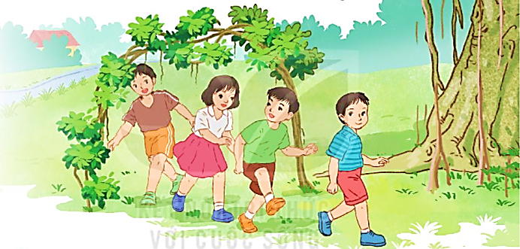
BÀI 24
BÀI 24
CHIẾC RỄ ĐA TRÒN
Hát một bài hát về Bác Hồ với thiếu niên, nhi đồng.

Slide 3
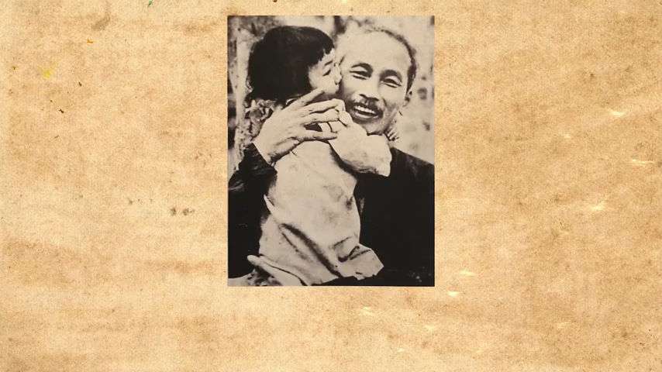

Slide 4



TIẾT 1 – 2
ĐỌC

Slide 5
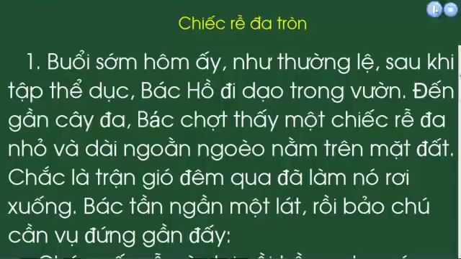

Slide 6
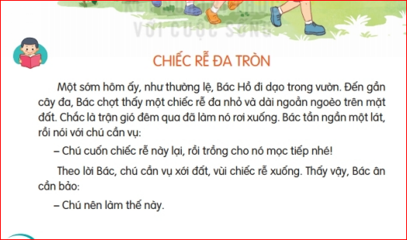
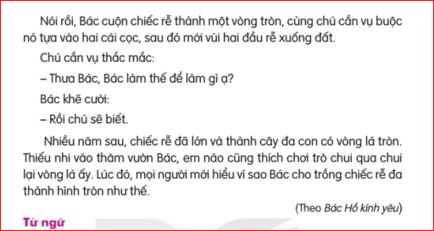
Bài giảng thiết kế bởi: Ngô Thu Huyền
Notes:
Bài giảng thiết kế bởi: Hương Thảo - tranthao121006@gmail.com

Slide 7

Luyện đọc từ khó
chiếc rễ , vòng lá tròn,
chui qua chui lại, ngoằn ngoèo
Bài giảng thiết kế bởi: Ngô Thu Huyền

Slide 8

Luyện đọc câu khó
Nói rồi, Bác cuộn chiếc rễ thành một vòng tròn và bảo chú cần vụ buộc nó tựa vào hai cái cọc, sau đó mới vùi hai đầu rễ xuống đất.
Bài giảng thiết kế bởi: Ngô Thu Huyền

Slide 9




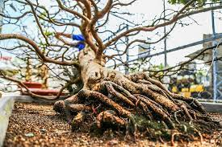
+ Cần vụ: người làm công việc chăm sóc Bác Hồ.
+ Tần ngần: đang mải suy nghĩ cân nhắc nên làm gì hay quyết
định như thế nào.
GIẢI NGHĨA TỪ
+ Ngoằn ngoèo: uốn lượn theo nhiều hướng khác nhau.
Bài giảng thiết kế bởi: Ngô Thu Huyền
Notes:
Bài giảng được thiết kế bởi: Phạm Duyên

Slide 10

1
2
3
Bài giảng thiết kế bởi: Ngô Thu Huyền
Notes:
Bài giảng thiết kế bởi: Hương Thảo - tranthao121006@gmail.com

Slide 11
Notes:
Bài giảng thiết kế bởi: Hương Thảo - tranthao121006@gmail.com

Slide 12

Trả lời câu hỏi

Slide 13
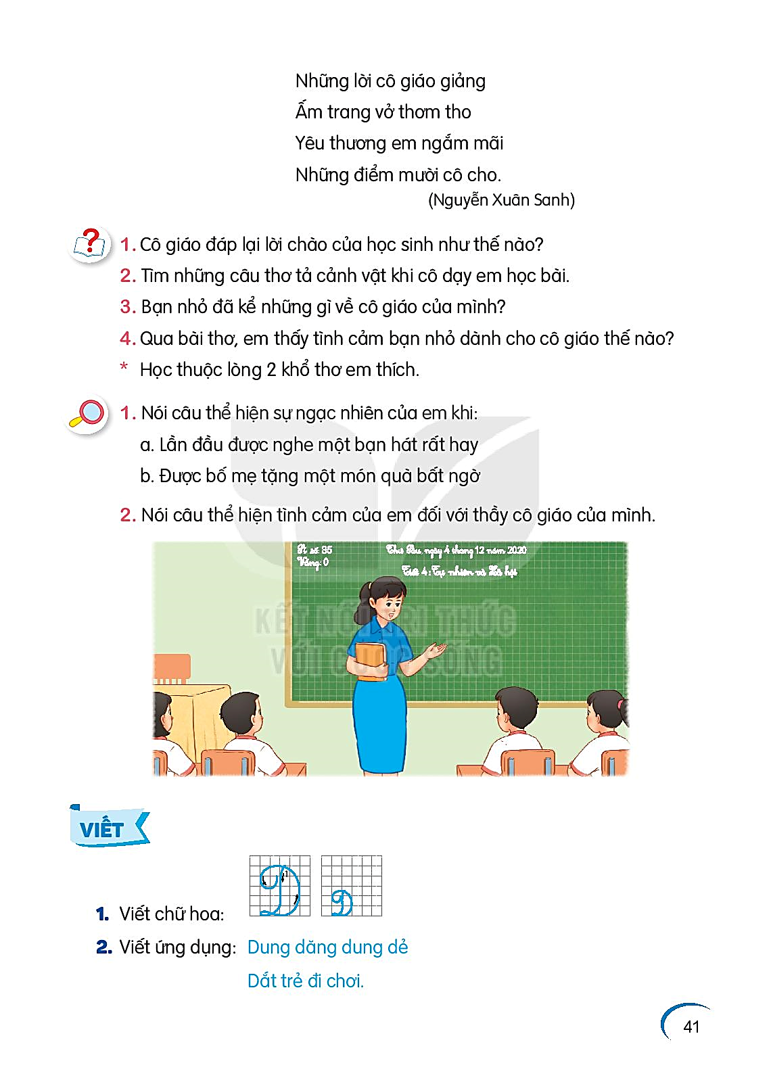
TRẢ LỜI CÂU HỎI
1. Thấy chiếc rễ đa nằm trên mặt đất, Bác đã bảo chú cần vụ làm gì?
→ Thấy chiếc rễ đa nằm trên mặt đất, Bác đã bảo chú cần vụ cuốn chiếc rễ lại rồi đem trồng cho nó mọc tiếp.
2. Bác hướng dẫn chú cần vụ trồng chiếc rễ đa như thế nào?
→ Bác hướng dẫn chú cần vụ cuộn chiếc rễ thành một vòng tròn, buộc nó tựa vào hai cái cọc, rồi vùi hai đầu rễ xuống đất.

Slide 14
3. Vì sao Bác cho trồng chiếc rễ đa như vậy?
→ Bác cho trồng chiếc rễ đa như vậy để nó mọc thành cây đa có vòng lá tròn, các em thiếu nhi có thể chui qua chui lại vòng là ấy khi vào thăm vườn Bác.
4. Qua bài đọc, em thấy tình cảm của Bác Hồ với thiếu nhi như thế nào?
→ Qua bài đọc, ta thấy Bác rất yêu thương các cháu thiếu niên, nhi đồng.
Bài giảng thiết kế bởi: Ngô Thu Huyền

Slide 15
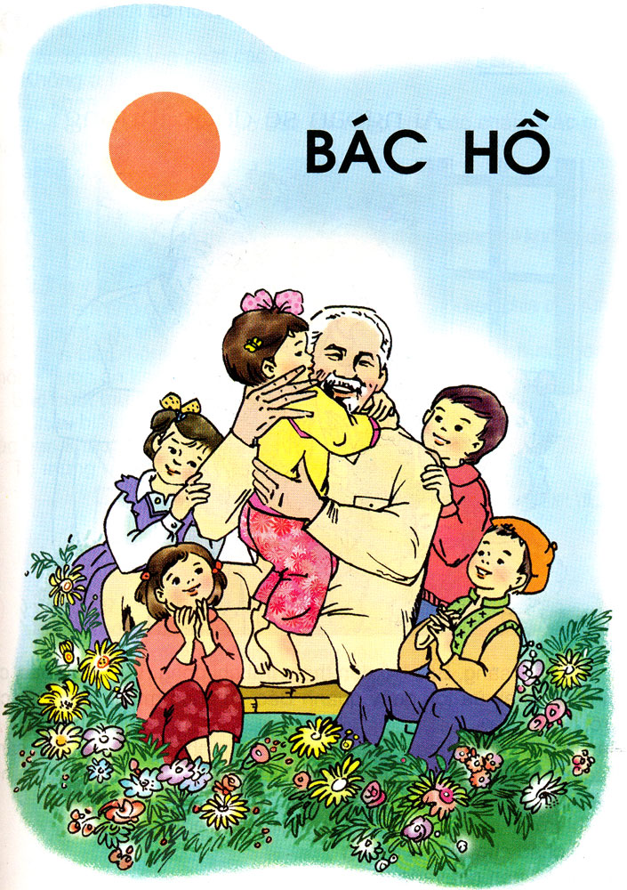
Qua bài đọc, chúng ta thấy Bác rất yêu thương các cháu thiếu niên, nhi đồng.

Slide 16
CHIẾC RỄ ĐA TRÒN
Một sớm hôm ấy, như thường lệ, Bác Hồ đi dạo trong vườn. Đến gần cây đa, Bác chợt thấy một chiếc rễ đa nhỏ và dài ngoằn ngoèo trên mặt đất. Chắc là trận gió đêm qua đã làm nó rơi xuống. Bác tần ngần một lát, rồi nói với chú cần vụ:
Chú cuốn chiếc rễ này lại, rồi trồng cho nó mọc tiếp nhé!
Theo lời Bác, chú cần vụ xới đất, vùi chiếc rễ xuống. Thấy vậy, Bác ân cần bảo:
Chú nên làm thế này.
Nói rồi, Bác cuộn chiếc rễ thành một vòng tròn, cùng chú cần vụ buộc nó tựa vào hai cái cọc, sau đó mới vùi hai đầu rễ xuống đất.
Chú cần vụ thắc mắc:
Thưa Bác, Bác làm thế để làm gì ạ?
Bác khẽ cười:
Rồi chú sẽ biết.
Nhiều năm sau, chiếc rễ đã lớn và thành cây đa con có vòng lá tròn. Thiếu nhi vào thăm vườn Bác, em nào cũng thích chơi trò chui qua chui lại vòng lá ấy. Lúc đó, mọi người mới hiểu vì sao Bác cho trồng chiếc rễ đa thành hình tròn như thế.

Slide 17
a. Chú……..chiếc rễ này lại rồi……….cho nó mọc tiếp nhé. b. Chú cần vụ…… đất, ……chiếc rễ xuống.
LUYỆN TẬP THEO VĂN BẢN ĐỌC
Câu 1: Điền từ( cuốn, vùi, xới, trồng) phù hợp vào chỗ trống.
cuốn
trồng
xới
vùi

Slide 18
Luyện tập
2. Tìm trong bài câu có dùng dấu chấm than. Câu đó dùng để làm gì? (Chọn ý đúng)
Nêu yêu cầu, đề nghị
Thể hiện cảm xúc
Kể sự việc, hoạt động
→ Chú cuốn chiếc rễ này lại, rồi trồng cho nó mọc tiếp nhé!

Slide 19
Thứ năm ngày 21 tháng 4 năm 2022
Chính tả
Tiết 3: Nghe-viết: Chiếc rễ đa tròn.

Slide 20
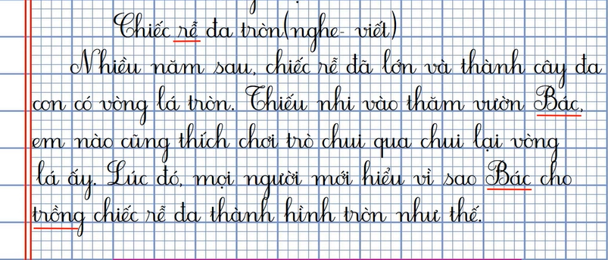
Bài giảng thiết kế bởi: Ngô Thu Huyền

Slide 21

Từ khó
Chiếc, Nhiều, Thiếu, Lúc, Bác
rễ, vòng, tròn, chui
Bài giảng thiết kế bởi: Ngô Thu Huyền

Slide 22
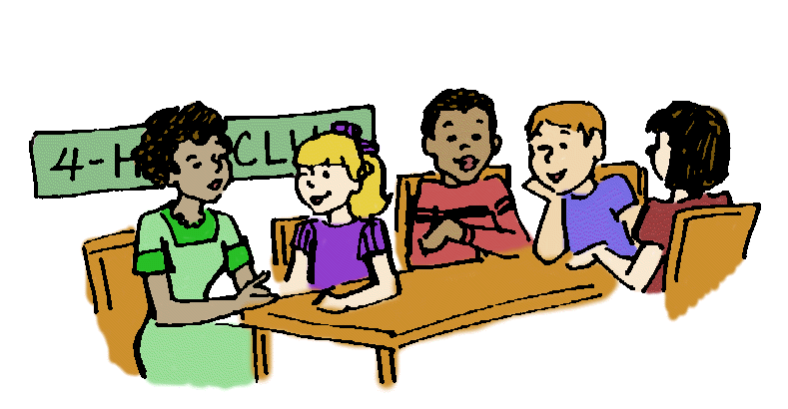
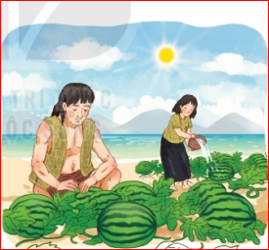
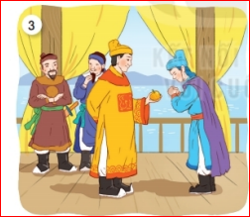
Thảo luận nhóm
2. Viết vào vở tên của 2 nhân vật được nói đến trong chủ điểm Con người Việt Nam.
Mai An Tiêm Trần Quốc Toản

Slide 23

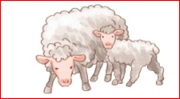
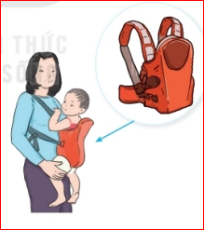
3a.Tìm từ ngữ có tiếng chứa iu hoặc ưu.
xe cứu thương
con cừu
cái địu
Bài giảng thiết kế bởi: Ngô Thu Huyền

Slide 24
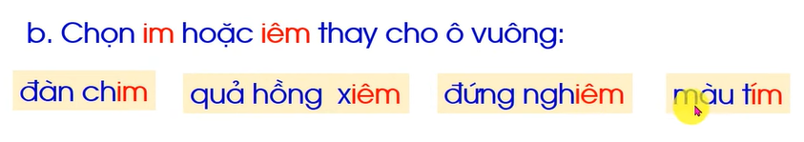
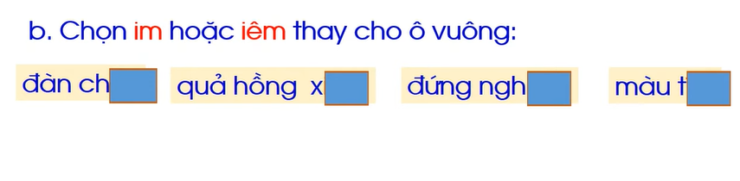

Slide 25
LUYỆN TỪ VÀ CÂU
TIẾT 4:Mở rộng vốn từ về Bác Hồ và nhân dân

Slide 26
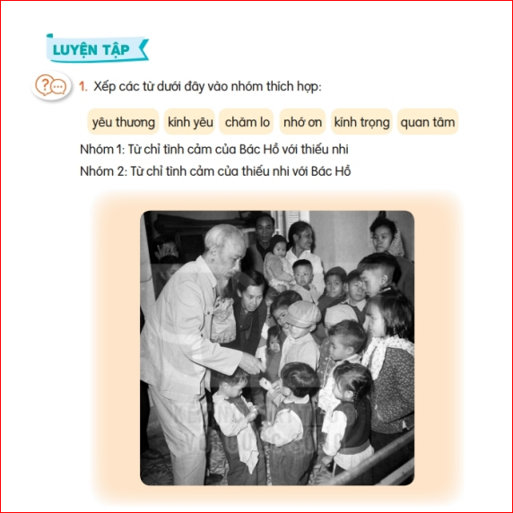
Thảo luận nhóm
Bài giảng thiết kế bởi: Ngô Thu Huyền

Slide 27
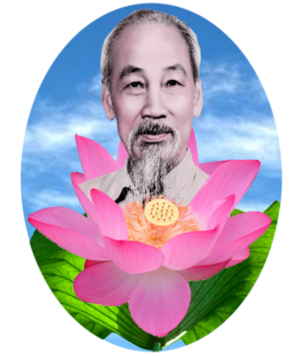
1. Xếp các từ dưới đây vào nhóm thích hợp: yêu thương, kính yêu, chăm lo, nhớ ơn, kính trọng, quan tâm
yêu thương
kính yêu
chăm lo
nhớ ơn
kính trọng
quan tâm
a)Từ ngữ nói lên tình cảm của Bác Hồ với thiếu nhi. | b)Từ ngữ nói lên tình cảm thiếu nhi với Bác Hồ.
Bài giảng thiết kế bởi: Ngô Thu Huyền

Slide 28
2. Chọn từ phù hợp để hoàn thành câu.
anh dũng
thân thiện
cần cù
Người dân Việt Nam lao động rất cần cù.
Các chú bộ đội chiến đấu anh dũng để bảo vệ Tổ quốc.
Người Việt Nam luôn thân thiện với du khách nước ngoài.
Người dân Việt Nam lao động rất (…).
Các chú bộ đội chiến đấu (…) để bảo vệ Tổ quốc.
Người Việt Nam luôn (…) với du khách nước ngoài.

Slide 29
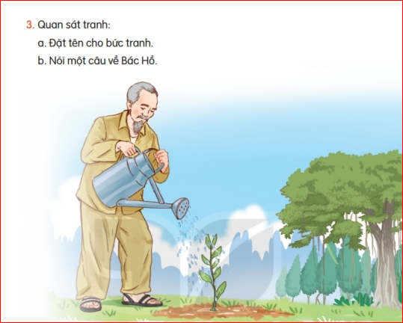
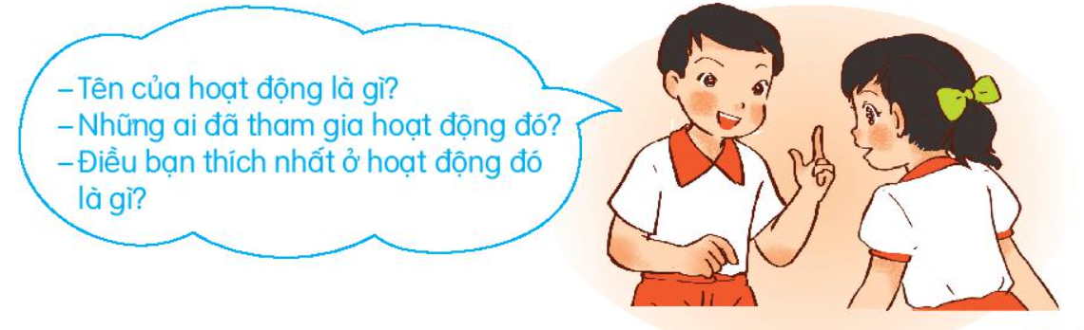
-Tranh vẽ ai?
- Bác Hồ đang làm gì? Ở đâu?
- Hãy đặt tên cho bức tranh?
- Nói 1 câu về Bác Hồ.

Slide 30
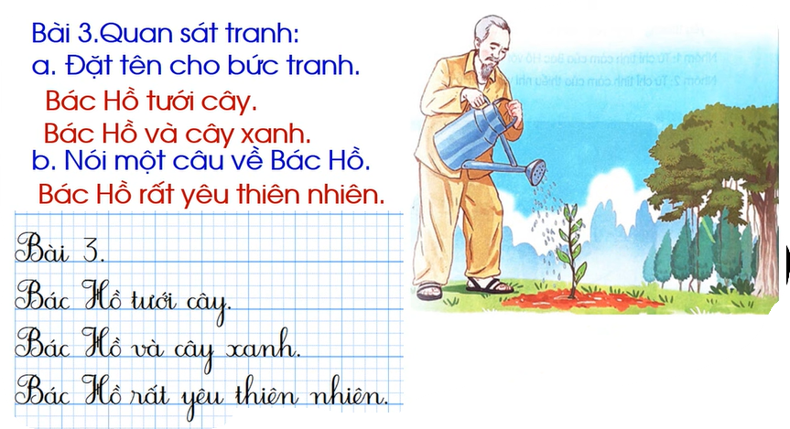

Slide 31
Thứ sáu ngày 22 tháng 4 năm 2022
Tập làm văn
Tiết 5,6: Viết đoạn văn kể một sự việc-đọc mở rộng

Slide 32

1. Kể lại một việc Bác Hồ đã làm trong câu chuyện Chiếc rễ đa tròn.
Em muốn kể về việc làm nào của Bác Hồ?
Bác đã làm việc đó như thế nào?
Em có suy nghĩ gì về việc làm của Bác?
Bài giảng thiết kế bởi: Ngô Thu Huyền

Slide 33
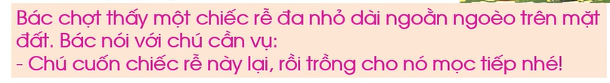
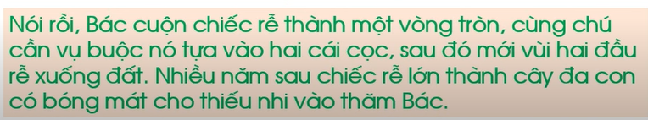

Slide 34
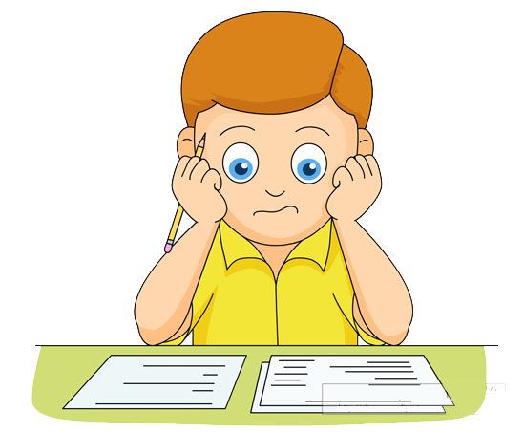
2. Viết 4-5 câu về việc em vừa kể về Bác Hồ
trong câu chuyện “Chiếc rễ đa tròn”.
Em muốn viết về việc làm nào của Bác Hồ?
Bác đã làm việc đó như thế nào?
Em có suy nghĩ gì về việc làm của Bác?
Bài giảng thiết kế bởi: Ngô Thu Huyền

Slide 35
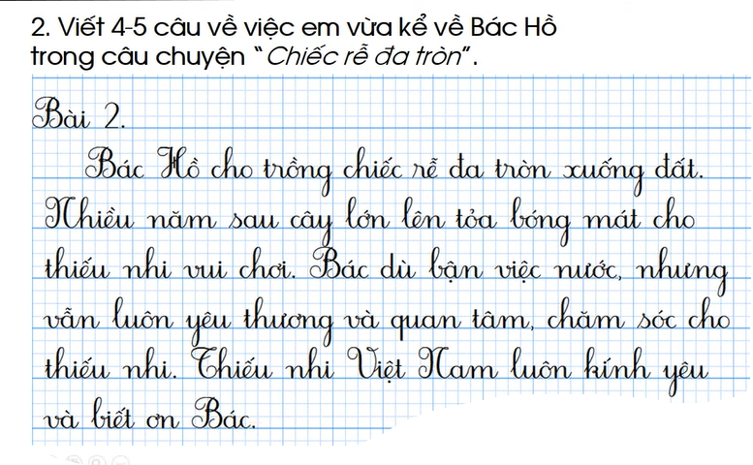

Slide 36
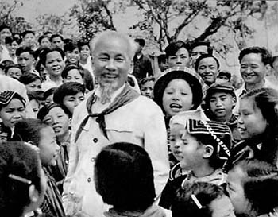
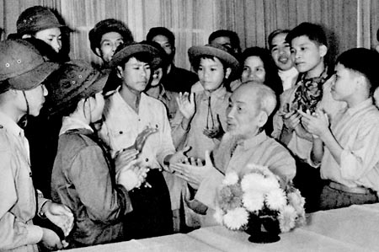
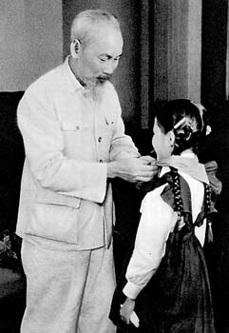
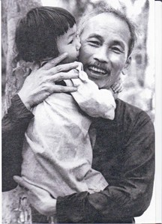
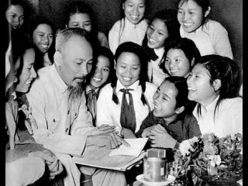
1. Giới thiệu một quyển sách kể về Bác Hồ mà mình đã tìm đọc.

Slide 37
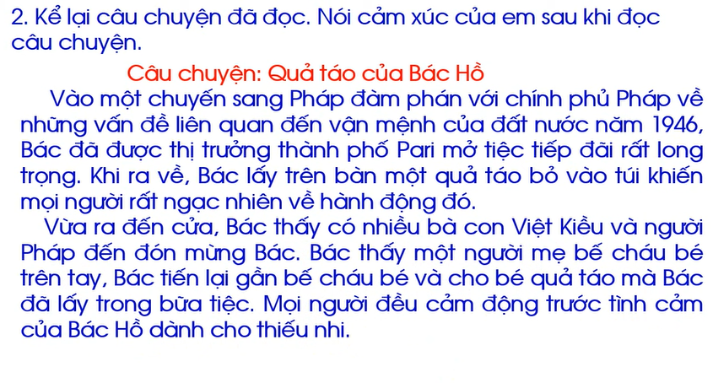

Slide 38

2. Kể lại câu chuyện đã đọc. Nói cảm xúc của em sau khi đọc câu chuyện

Slide 39
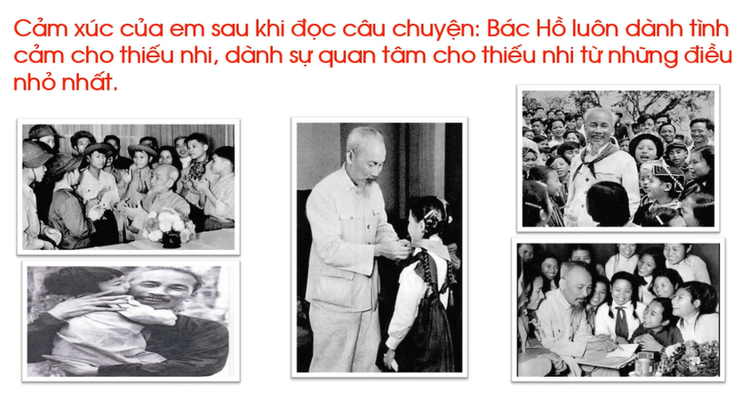

Slide 40
